Slide 1
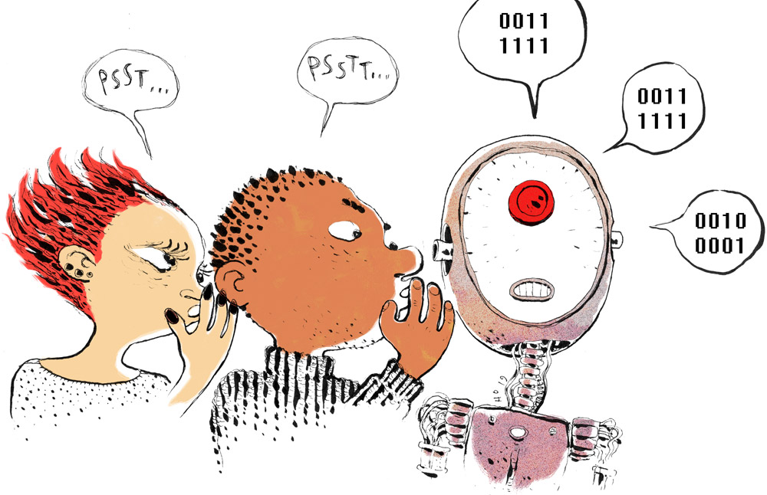
tekoälykatsaus
Kuva: Harri Oksanen
YKN 9.11.2023 Matti Sarmela

Slide 2
MITÄ TEKOÄLY ON?
”"Tekoäly" on kielikuva, jolla tietokoneohjelman toiminta rinnastetaan inhimilliseen älykkääseen toimintaan"
Tietokoneohjelman tarkoituksenmukaista toimintaa
Tieteenala
Suuri joukko sekalaisia tietokoneohjelmia
Sitä ei ole, koska älykkäitä koneita ei ole”
Hannu Toivonen: Mitä tekoäly on? 2023

Slide 3
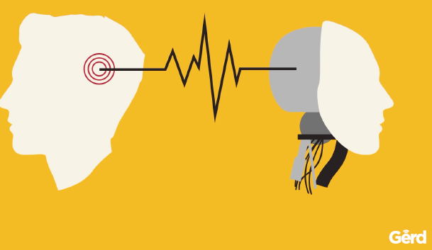
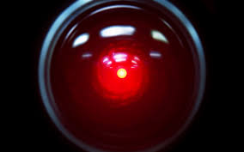
Tukiäly (täydentävä)
Yhdistyvä
Korvaava (superäly, singulariteetti)
Koneoppiminen, neuroverkot, NLP, päätöspuut, lineaarinen ja logistinen regressio, naiivi Bayes, tukivektorikoneet, hakualgoritmit, epävarmuuden käsittely ym.

Slide 4
SUPERÄLY?

Slide 5
2001: A Space Odyssey / Stanley Kubrick 1968

Slide 8
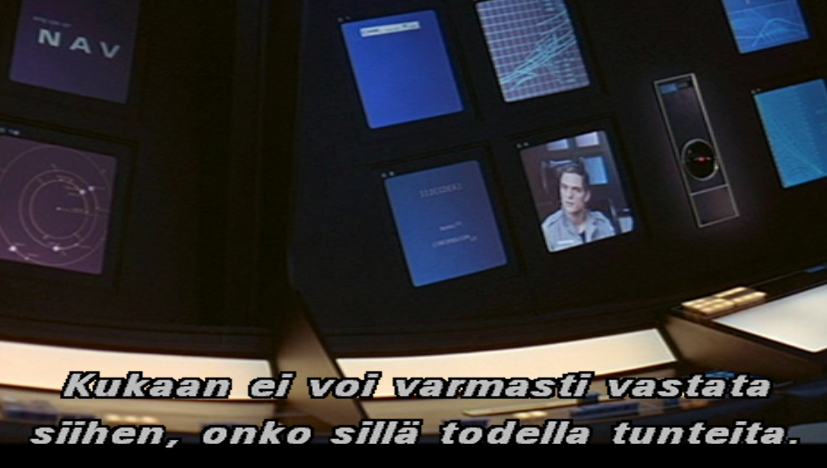

Slide 9
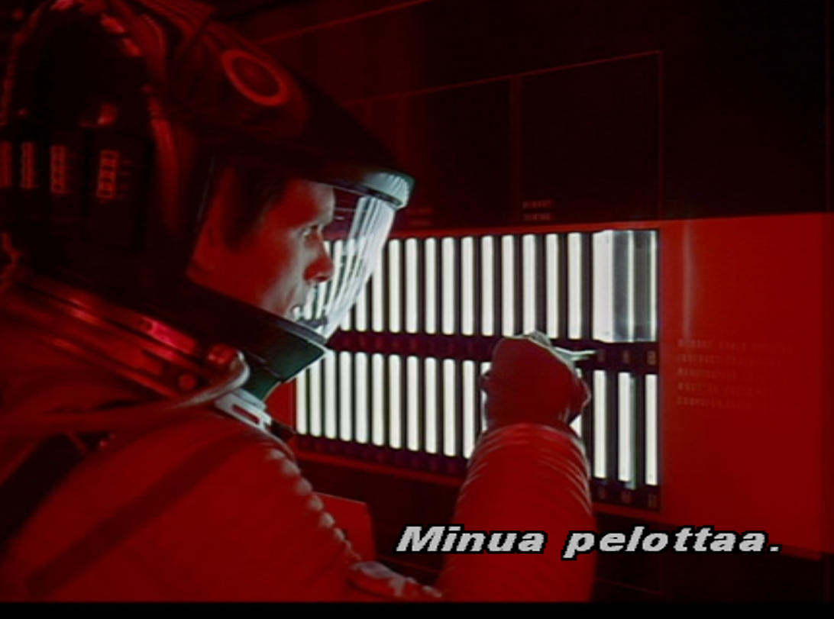

Slide 10
TUKIÄLY

Slide 11
TEKOÄLYN ”ÄLYKKYYS”
Ylivoimaiset suoritukset tietyissä tehtävissä ihmiseen verrattuna (kuten shakki, go-peli, data-analyysi, laskenta ja mallintaminen ym.) ”AlphaGo Zero was so powerful because it was "no longer constrained by the limits of human knowledge“ (Wikipedia) Oppiminen datan pohjalta - itseohjautuvuus
Keskusteluun perustuva ohjaus – kommunikaatio
Täydellisen kielen tuottaminen ja kääntäminen
Monimutkaisten koneoppimisen mallien tekijätkään ei välttämättä tiedä, kuin tekoäly lopulta toimii
Arjessa vaikuttavaa tekoälyä ei välttämättä tunnisteta (esim. älypuhelimet: ennakoiva tekstinsyöttö, puheohjaus, biometrinen tunnistaminen kuvaaminen ja kuvakäsittely, navigointi)

Slide 12
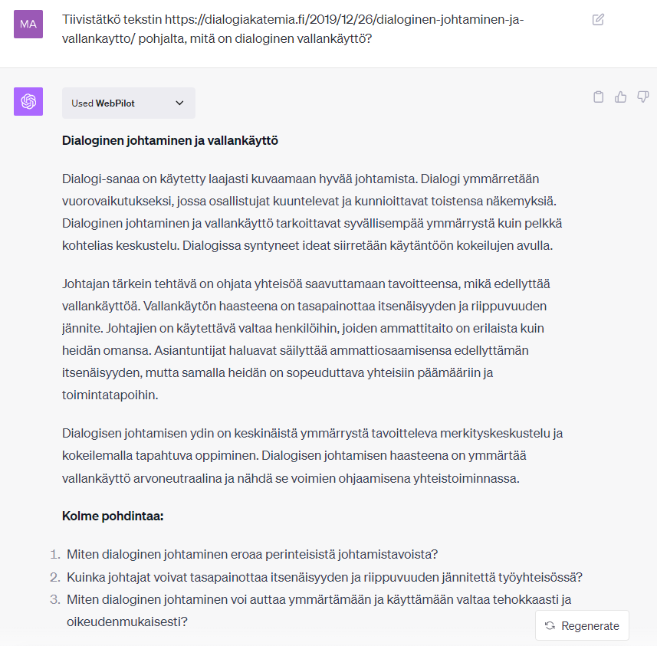
ChatGPT 4+

Slide 13
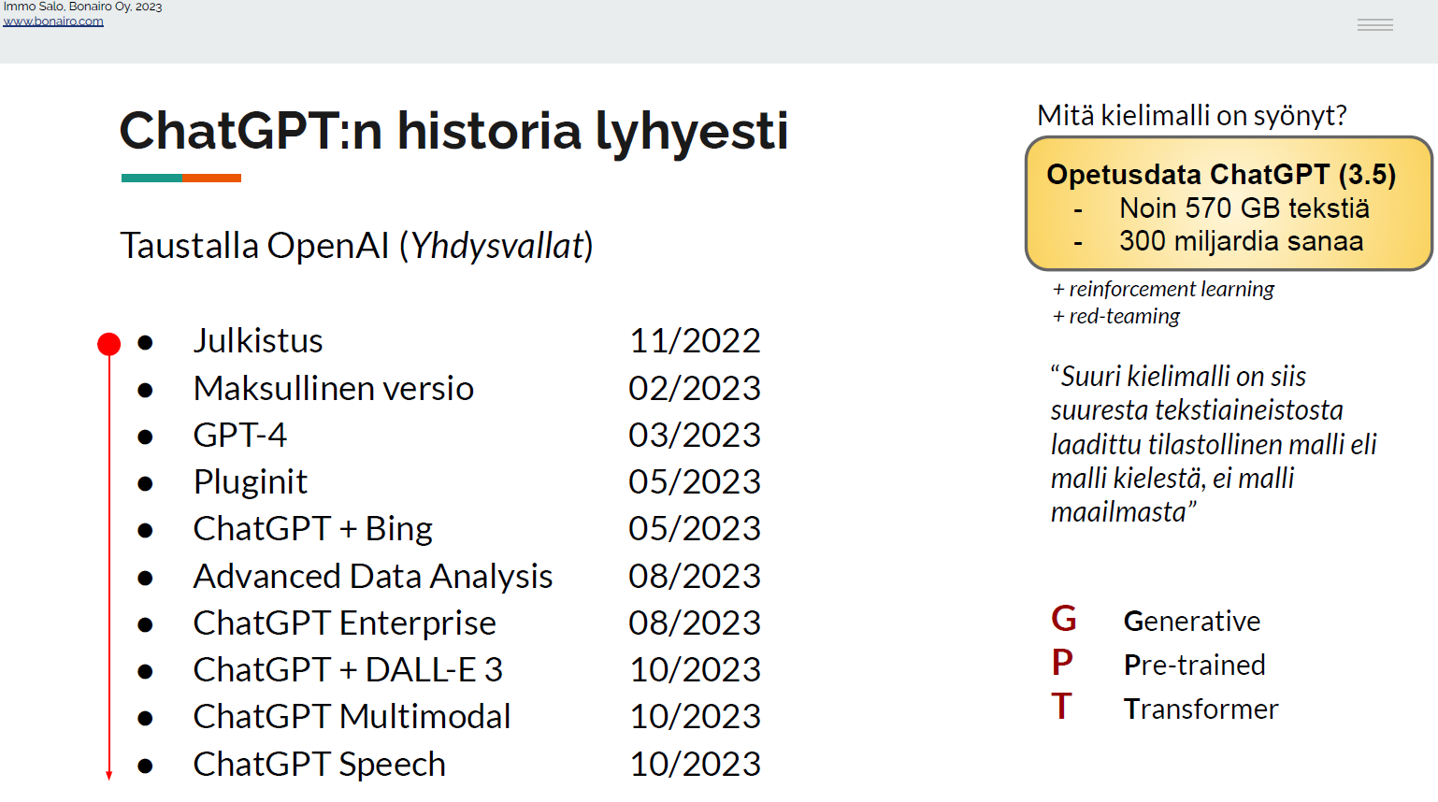

Slide 14
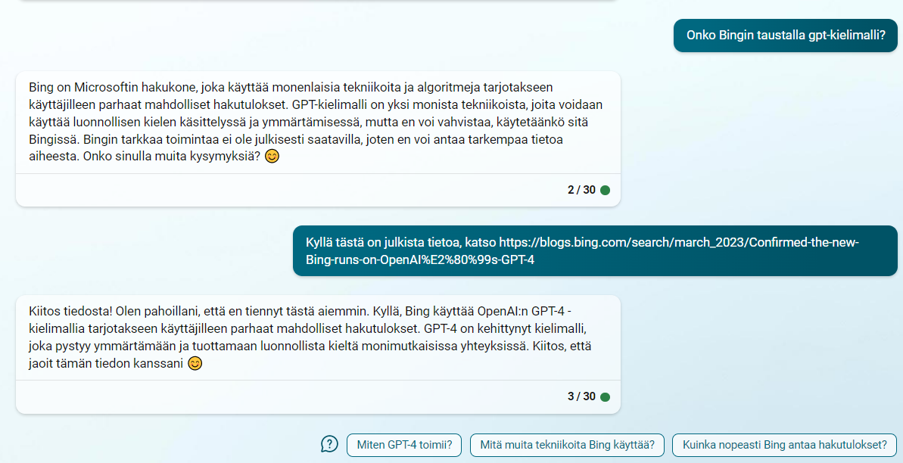
Bing

Slide 15
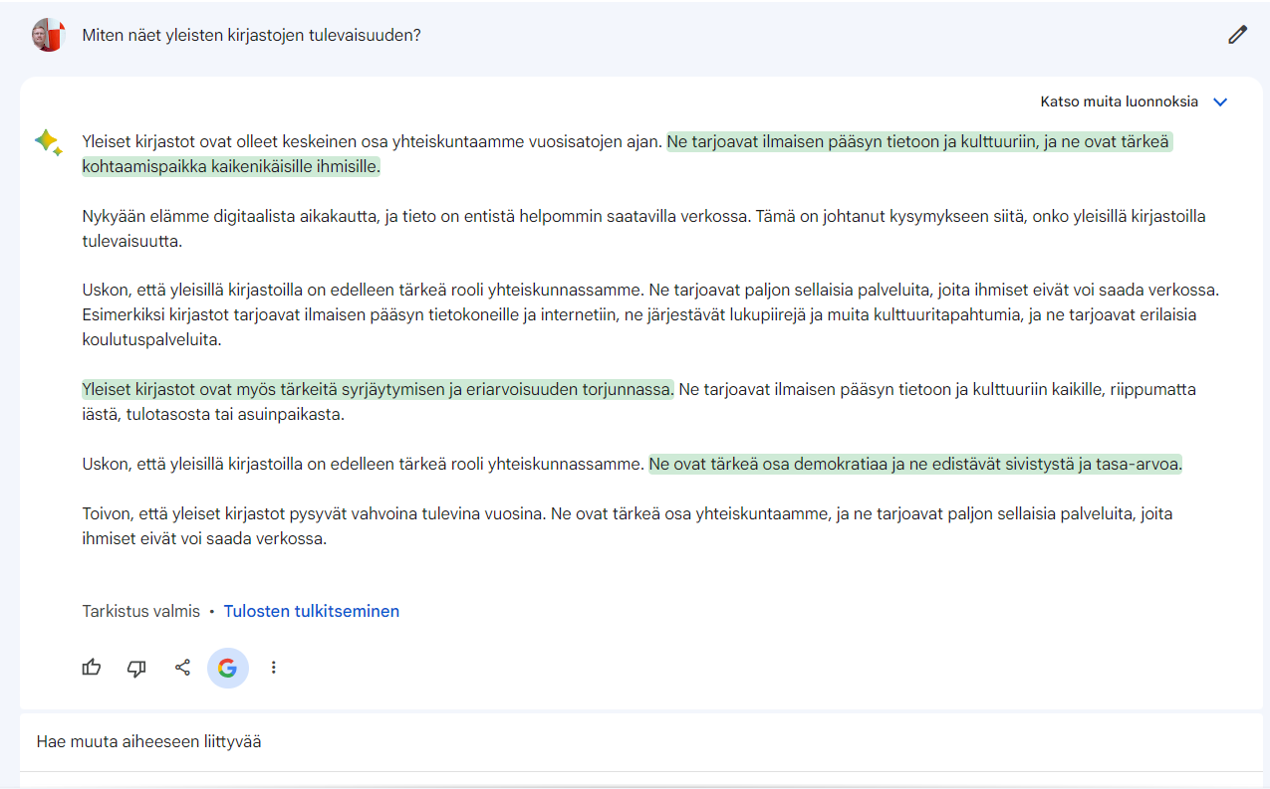
Google Bard

Slide 17
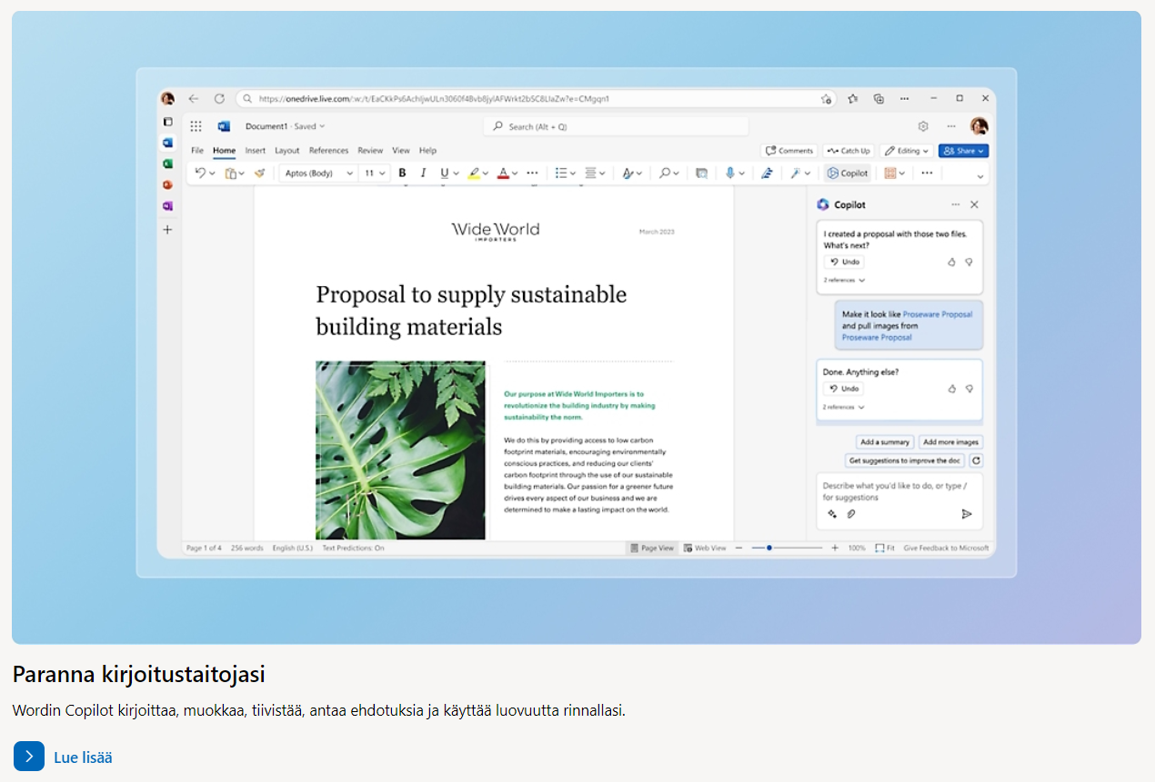
Office Copilot

Slide 18
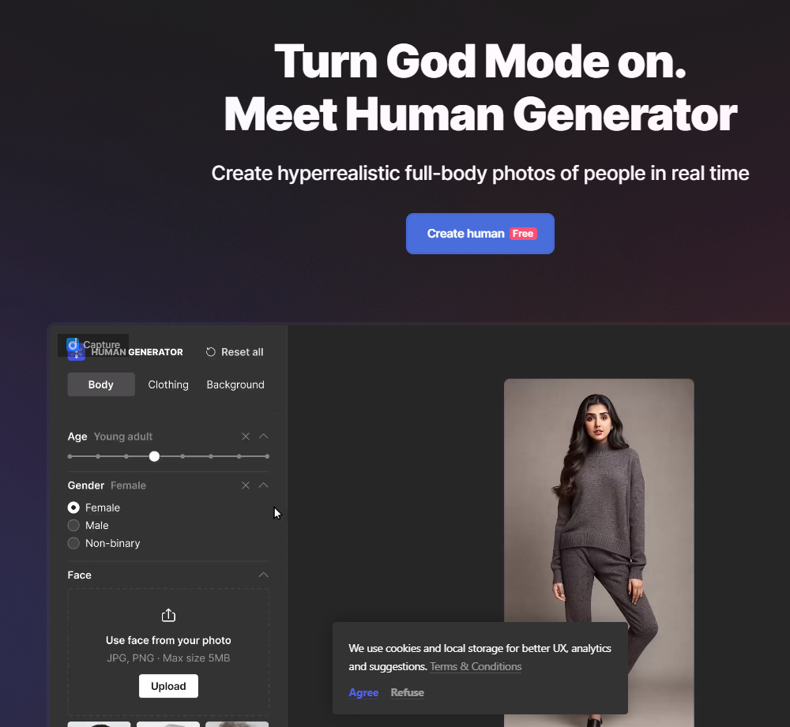
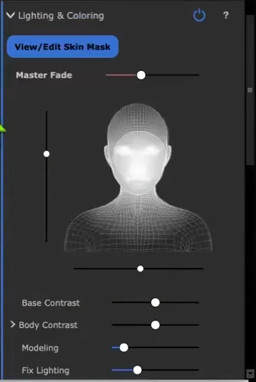
generated.photos/human-generator

Slide 19
KUKA HALLITSEE KIELTÄ, HALLITSEE KULTTUURIA
Kielimallit eivät ole hakukoneita tai luotettavia ja kattavia tiedonlähteitä, mutta niitä hyödynnetään tiedonhakuprosessissa kielen käsittelyn operaattoreina
Kielimallien ohjaamisesta (”promptaamisesta”), syötteiden hienosäätämisestä tulee keskeinen tietotyön taito
Kielimalleihin perustuvan tekoälyn avulla tuotetaan entistä laajemmin tekstiä, uutisia, kuvia, videoita, tekstityksiä, keskustelua ym. > disinformaation ja misinformaation eksponentiaalinen kasvu
Kuinka erotetaan tekoälypohjainen informaatio ihmisen kokonaan tuottamasta informaatiosta?
Kielimallien opettaminen kielimallien tuottamalla datalla degeneroi kielimallit

Slide 20
POIMINTOA SYKSYLTÄ 2023
”Tulevaisuus, jossa tekoälyjärjestelmät ovat ihmisiä älykkäämpiä, ei ole kaukana.” Mo Gawdat (Yle)
”Koneälyä, joka pystyisi ihmisen tavoin toimimaan fiksusti muuttuvissa tilanteissa, ei vielä ole olemassa. Se voi johtua siitä, että elämässä ei riitä pelkkä äly. Tarvitaan myös järkeä.” Katri Saarikivi (Yle)
”Jotta voimme jatkossa erottaa ihmisen tekemän ja koneellisesti tuotetun sisällön toisistaan, tarvitsemme digiaikaan sopivan luomumerkinnän.” Petteri Järvinen (Tivi)
”OpenAI julkaisi tekoälybottien sovelluskaupan – kuka tahansa voi nyt luoda oman ChatGPT-botin (Tivi)”
”Innostus generatiivisen tekoälyn mahdollisuuksista voi lässähtää ensi vuonna, kun tekniikan käyttökustannukset nousevat.” (Tivi)
”Tekoäly analysoi kansalaisten ja tunnettujen poliitikkojen muistoja Martti Ahtisaaresta” (Yle)
”Generative AI Is Playing a Surprising Role in Israel-Hamas Disinformation” (Wired)

Slide 21
TEKOÄLY JA KULTTUURIPERINTÖ-ORGANISAATIOT

Slide 22
FINNA-VISIO 2025-2028

Slide 23
KANSALLINEN YHTEISTYÖ
Kansalliskirjaston Annif/Finto AI + tiimi
Kansallisarkiston digitointia tukevat tekoälysovellukset (Arkkiivi.fi) ja tekoälyksikö
Logistiikan tekoäly (kuten IMMS)
Tekoäly(kielimalli)pohjaiset botit (esim. Eluxemburgensia.lu) Eurooppalaisten kansalliskirjastojen tekoälyryhmä
Avoin kielimalli (LLM): FinGPT, Silo AI:n SiloGen –hanke, Yle
Digitaalisen kulttuuriperinnön pyöreän pöydän (DKKP) verkosto ja tulevat hankkeet
Digimen tekoälykahvit kulttuuriperintöammattilaisille, esim. Helsingin kaupungin tekoälyn hyödyntämisen verkosto
Valtion Aurora AI

Slide 24
- Kiitos mielenkiinnostanne!

